Slide 1
EXCEL
Aula 5

Slide 2
Noções de variáveis
Variável Quantitativa: é aquela de natureza numérica, ou seja, apresenta como possíveis realizações (valores) números resultantes de uma contagem ou mensuração, podendo ser de dois tipos:
  Discreta: é aquela cujos possíveis valores formam um conjunto finito ou enumerável de números e que resultam, frequentemente, de uma contagem e não de mensurações em uma escala contínua (Idade e Número de Filhos).
  Contínua - é aquela cujos possíveis valores formam um intervalo de números reais e que resultam, normalmente, de uma mensuração (Altura, Peso e Salário).

Slide 3
Noções de variáveis
Variável Qualitativa: é aquela que apresenta como possíveis realizações uma qualidade (ou categoria) do indivíduo pesquisado:
  Nominal: é aquela para a qual não existe ordenação das possíveis categorias (Sexo, Estado Civil e Região de Procedência).
  Ordinal - é aquela para a qual existe certa ordem nos possíveis resultados (Turno e Grau de Instrução). Exemplos adicionais: tamanho (pequeno, médio, grande), níveis de fertilidade do solo, severidade de ataque de uma praga, ou estádio de infestação ou desenvolvimento de um patógeno.

Slide 4
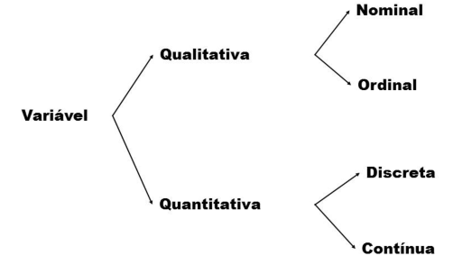
Diagrama

Slide 5
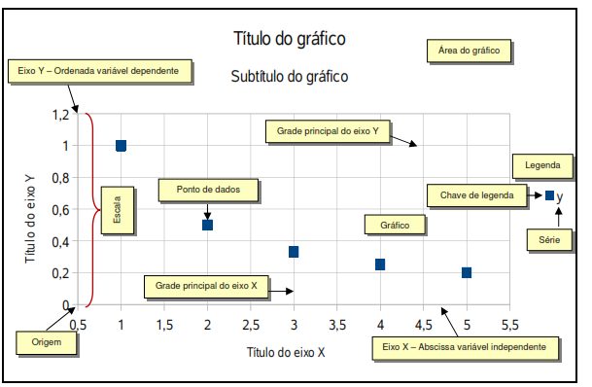
Construindo um Gráfico

Slide 6
Exercícios
Acessar http://www.marton.vai.la e baixar: Excel → Lista04.pdf e Lista04.xlsx

